Slide 1
Муниципальное дошкольное образовательное учреждение города Ульяновска д/с № 50 « Северянка »
Методическая разработка
Образовательная область : «Социально-коммуникативное развитие»
Тема: Использование дидактического пособия лэпбук «Кладовая дружбы» в развитии и коррекции межличностных отношений старших дошкольников
Возрастная группа: старшая
Выполнил: педагог-психолог Серова М.Н.
Квалификационная категория :высшая
Стаж работы в данной должности : 13 лет
2018г.

Slide 2
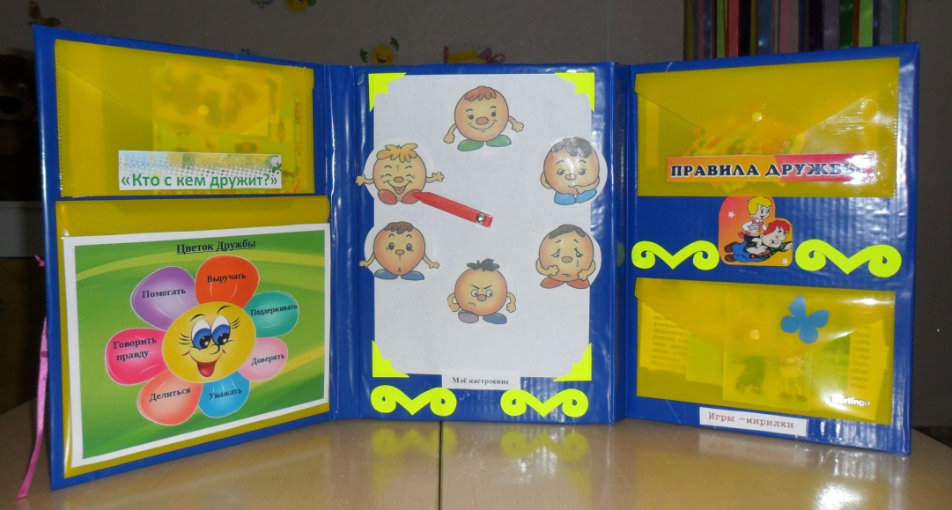
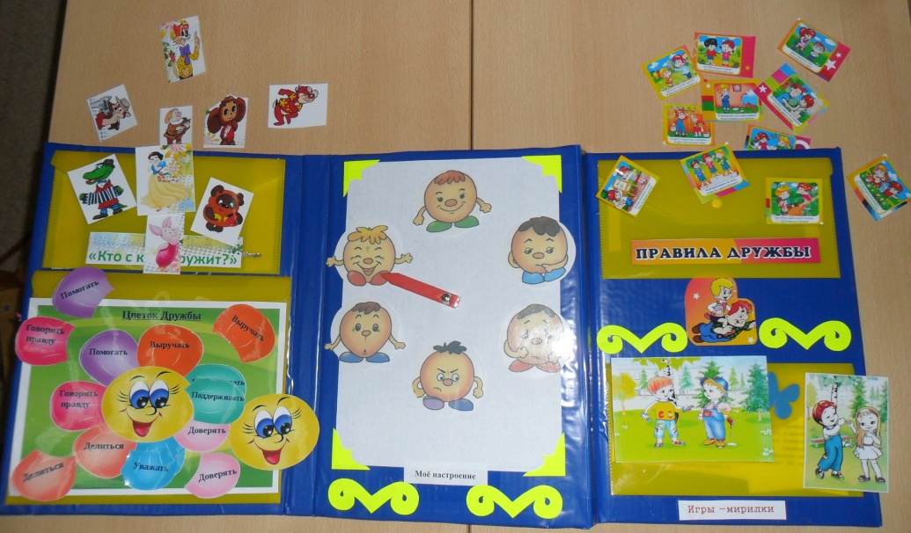
Лэпбук «Кладовая дружбы»

Slide 3
Лэпбук «Кладовая дружбы»
Направленность : коррекция и развитие межличностных отношений
Предпосылки: обогащение материально-технической базы и развивающей среды кабинета психолога.
Вид: дидактическое пособие.
Предназначение :для детей 5-7 лет с проявлениями в поведении связанной с взаимоотношениями в коллективе.
Продолжительность : сентябрь - октябрь 2018 г.
Актуальность: проблема формирования межличностных отношений у детей старшего дошкольного возраста актуальна, так как, межличностные отношения существуют внутри каждого вида общественных отношений. В связи с тем, что понятие «межличностные отношения» акцентирует внимание на эмоционально-чувственном аспекте взаимодействия между людьми, следовательно, важнейшей специфической чертой межличностных отношений, является эмоциональная основа. Межличностные отношения возникают и складываются на основе определенных чувств, рождающихся у детей по отношению друг к другу.

Slide 4
Цель: приобщение к элементарным общепринятым нормам и правилам взаимодействия со сверстниками; развитие социально-нравственных качеств личности детей дошкольного возраста посредством дидактических игр.
Задачи :
-содействовать освоению категорий социальных отношений, а так же усвоению дошкольником этических норм, социально одобряемых образцов поведения;
- формировать осознанное восприятие и осмысление понятия «дружба»;
- - повышать коммуникативные способности дошкольников; - развивать способность осуществлять выбор способов общения
- побуждать дошкольников к осмыслению собственной внутренней позиции: совершать добрые поступки и не обижать друг друга,
- развивать коммуникативно-речевые навыки, а так же навыки общения и сотрудничества, организацию совместной деятельности детей старшего дошкольного возраста.

Slide 5
Ожидаемый результат: ожидается снижение конфликтных ситуаций среди сверстников, развитие у детей эмпатических реакций, взаимопонимания и сотрудничества, воображения. Таким образом, у старших дошкольников будут формироваться межличностные отношения со сверстниками и взрослыми.
Возможные формы работы: ООД, игры и игровые ситуации, задания.
Описание пособия: лэпбук в виде двустворчатой папки из плотного картона, состоящий из нескольких карманов внутри ,где собраны стихи ,пословицы о дружбе ,а также игры для работ в паре или подгруппе, также карманы с правилами дружбы ,и качествами ,которыми должен обладать друг.

Slide 6
Лэпбук включает в себя:
1.Игра «Узнай настроение».
2.Дидактическая игра «Кто с кем дружит?».
3.Игры –мирилки.
4.Правила дружбы.
5.Дидактическая игра «Цветок дружбы».
6.Кармашек со стихами ,пословицами о дружбе ,в том числе из устного нородного творчества башкирского народа.
7.Дидактическая игра «Как бы я поступил?»
8. Викторина «Сказочные герои» .

Slide 7
Этапы работы:
1.Подготовительный (сентябрь 2018г.)
Выявление актуальной проблемы ,подбор и изучение методической литературы ,выбор материала ,изготовление пособия
2.Формирующий (октябрь 2018г.)
Реализация основных видов деятельности :знакомство детей с пособием, использование игр и упражнений в коррекционно-развивающей работе
3.Заключительный (ноябрь 2018г.)
Обобщение материалов и результатов .
Основные достоинства:
-многофункциональность;
-можно переставлять ,переносить.
-может использоваться детьми самостоятельно.
-большое количество материала в одном пособии.
Заключение: данное пособие предназначено для педагогов-психологов , для воспитателей ДОУ (в ходе оОД), для родителей (во время занятий с детьми), а также для самих детей (в процессе их самостоятельной деятельности). Пособие помогает сформировать первоначальные представления о дружбе у дошкольников. В любое удобное время ребенок просто открывает лэпбук и с радостью повторяет пройденное, рассматривая картинки и выполняя задания.

Slide 8
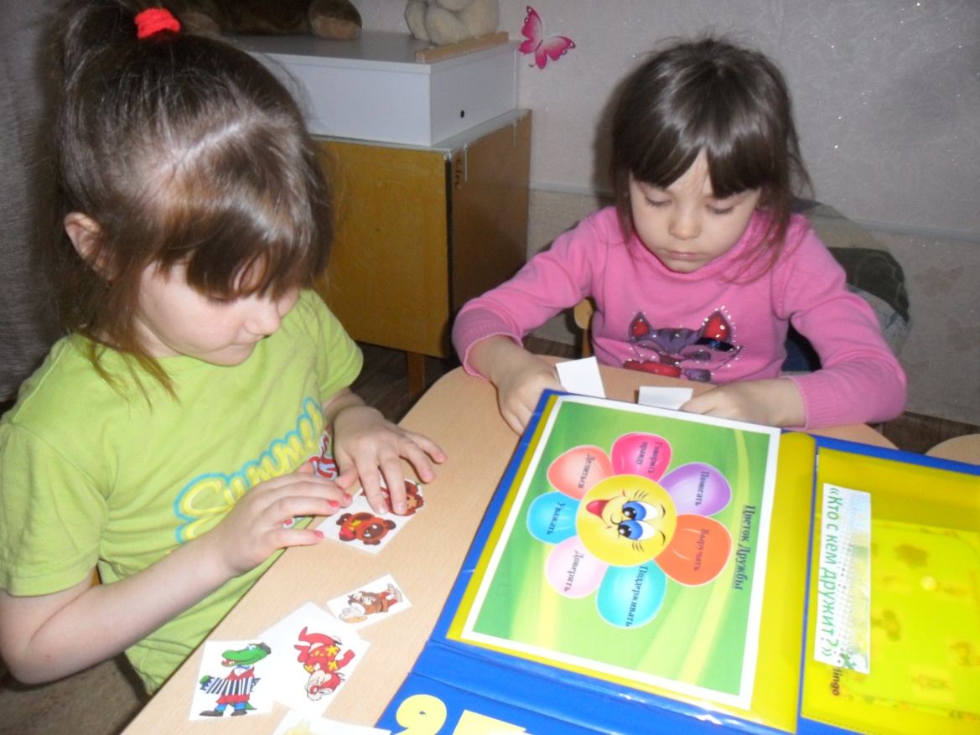
Упражнение «Узнай свое настроение»
Дидактическая игра «Кто с кем дружит?»

Slide 9
Спасибо за внимание!

